Slide 1

泛型
演讲人：刘进
1

Slide 2
第一：泛型标识符
第二：泛型方法
目录
第三：泛 型 类
第四：泛型接口
第五：泛型通配符
2
Notes:
2

Slide 3
引用
多态中就有泛型的体现，比如我们有个方法叫showAnimal(Animal animal)。
我们通过将方法的参数设置成父类，就可以接收这个父类中的任意子类当做参数
Notes:
只要传递给我一个动物对象就行，可以是老虎，熊猫，猴子。
使方法变得更加灵活。这是一种泛化的体现

Slide 4
JDK1.5的新特性
1．自动拆装箱，将基本数据类型与对应的包装类进行自动类型转换。
2．枚举，是一种字段由一组固定常量集合组成的类型。枚举的主要目的是加强编译时类型的安全性。 3．可变长参数也叫做不定长参数，可以在方法上传递一个不确定长度的参数，底层由数组实现。 4．泛型，泛化的类型，也叫作参数化类型，把类型当做参数进行传递。声明时 是宽泛的，使用时是具体的。 5.增强 for 循环，用于方便快速得遍历数组和集合。 6．注解，也叫元数据，一种代码级别的说明，可以携带数据，通常和反射配合使用。 7，静态导入，对 import 的增强，可以直接导入类中的静态成员。

Slide 5
概述
Java 泛型是 JavaSE1.5 中引入的一个新特性，其本质是“参数化类型” ，也就是说所操作的数据类型被指定为一个参数（type parameter）“这种参数类型在定义的时候是宽泛的，而在使用的时候是确定的”。
可以用在类、接口和方法的创建中，分别称为泛型类、泛型接口、泛型方法。
Notes:
参数化类型：把类型当做参数进行传递。
最早我们通过变量传递参数。
我们通过Lambda表达式可以把一个方法当做参数进行传递。
将数据类型当做参数进行传递。
泛型是一种特殊的类型，把指定类型的工作方法在声明并且实例化类或者方法的时候进行。
这种参数类型在定义的时候是宽泛的【不确定】，而在使用的时候是确定的
类定义的时候是不确定的，但是创建对象的时候是确定的
方法在声明时是不确定的，但是在调用时是确定的。

Slide 6
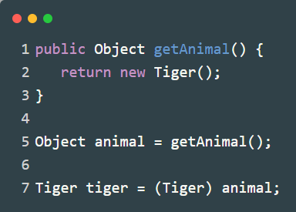
jdk1.5之前，我们程序的设计是利用继承关系来实现，通过Object。
使用Object有两个缺点
必须进行强制类型转型

Slide 7
2. 安全性的问题
举个例子
现在有一个Object类型的数组
能够存储所有类型的数据。
比如我只想要String类型，我应该声明一个只能存储String类型的数组。
Notes:
我们进行强转的时候很容易因为类型不匹配导致报错。

Slide 8
PART 1
泛型标识符
8

Slide 9
泛型标识符就是一个参数，并且是形参
我们通过声明一个泛型，把类当做参数，在调用（创建队形时使用具体的类型进行传递）
泛型标识符：<自定义无意义英文大写单字母占位符>，表示泛型的类型
<T>：Type
<E>：Element
<K>：Key
<V>：Value

Slide 10
PART 2
泛型方法

Slide 11
格式
public <泛型类型> 返回值类型 方法名(泛型类型 参数名)。
把数据类型当成参数了，声明的时候是抽象的，泛化的，使用的时候是具体的，特定的。
使用泛型的好处：一个方法可以接收任意类型的参数。
泛型方法中有一个特点很重要，因为类型是泛化，需在使用时确定。通过什么方式呢？

Slide 12
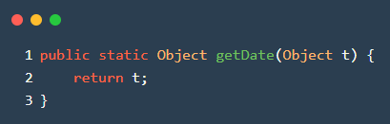
实参
泛型的本质就是Object，就是顶级父类，所有的类都是Object的子类，可以通过多态来实现泛化的类型
Notes:
既然本质就是Object，那为啥不直接使用Object呢？
>因为Object要强转

Slide 13
注意
1、要求形式参数列表中必须有一个参数是当前自定义泛型，因为需要通过参数来约束当前方法运行过程中泛型对应的具体数据类型是哪一个
2、返回值类型可以使用自定义泛型，而且是被形式参数列表中传入的泛型对应具体的数据类型控制
3、方法体内也可以使用自定义泛型，同时也是被参数当中泛型对应具体数据类型约束监控

Slide 14
PART 3
泛 型 类
14

Slide 15
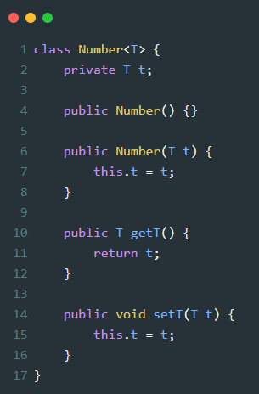
泛型方法只能在单个方法中使用，方法外不能使用这个类型。
泛型类是与整个类相关，类内全部都可以使用。
就是对泛型方法的封装
格式
class 类名<泛型...>
Notes:
泛型方法只能在单个方法中使用，方法外不能使用这个类型。
泛型类是与整个类相关，类内全部都可以使用。
就是对泛型方法的封装

Slide 16
细节
泛型类中的方法能不能用静态修饰？
不行，因为静态内容是和类相关，与对象无关的，没有对象。
既然没有对象，我如何确定类型呢？
泛型类中的泛型的类型什么时候会被确定？
在使用的，创建对象的时候。
静态是没有对象，在创建对象之前，没有对象，无法确定泛型的类型。
把方法变成泛型方法。
这个时候我们的类型就不是创建对象的时候确定的。是调用这个方法的时候确定的。
Notes:
##### 小细节
泛型类中的方法能不能用静态修饰？
>不行，因为静态内容是和类相关，与对象无关的，没有对象。
>
>既然没有对象，我如何确定类型呢？
>
>泛型类中的泛型的类型什么时候会被确定？
>
>在使用的，创建对象的时候。
>
>静态是没有对象，在创建对象之前，没有对象，无法确定泛型的类型。
>
>咋办？？？
>
>把方法变成泛型方法。
>
>这个时候我们的类型就不是创建对象的时候确定的。是调用这个方法的时候确定的。

Slide 17
PART 4
泛型接口

Slide 18
格式
interface 接口名<标识符>
泛型接口声明时是抽象的，在使用的时候是具体的。
实现类实现接口的时候声明泛型的类型
实现类不指定泛型的类型，也是一个泛型类
接口中的成员变量不能使用泛型，因为static、final
Notes:
泛型接口声明时是抽象的，在使用的时候是具体的。
实现类实现接口的时候声明泛型的类型
实现类不指定泛型的类型，也是一个泛型类

Slide 19
PART 5
泛型通配符

Slide 20
格式 ：<?>
在泛型中，？ 表示未知类型，被称为通配符。通配符可以在各种情况下使用：可以作为形式参数、成员变量、局部变量的类型，也可以作为返回值类型。但是，通配符不能用于泛型方法调用、泛型类实例创建对象或者父类的类型实际参数
表示全部类型，类似Object。区别于 T，T 只是占位符，而 ？是数据类型

Slide 21
泛型上下限
泛型上限
<? extends T> 泛型的类型可以是T，或者T的全部的子类
泛型下限
<? super T> 泛型的类型可以是T，或者T的全部的父类
泛型推断
JDK1.7的新特性，编译器会根据声明时的泛型类型去推断出创建对象时泛型的类型。
推断的类型可以不加，但是<>一定要加，不加就是原始的类型

Slide 22
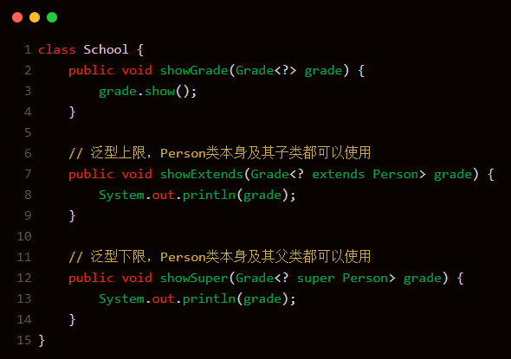

Slide 23
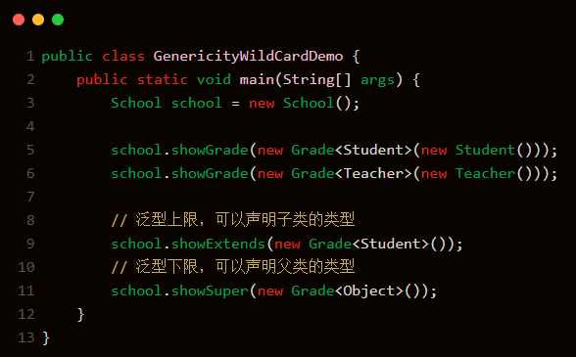

Slide 24
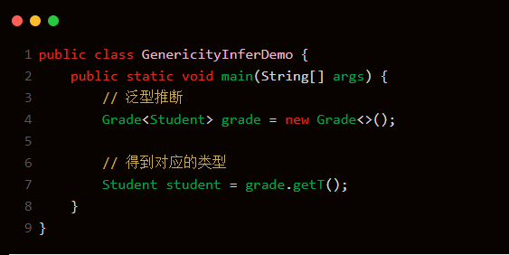
泛 型 推 断
JDK1.7新特性，可以省略实例化对象时尖括号内的类型

Slide 25
PART 6
总结

Slide 26
1、泛型就是泛化的类型，本质是参数化类型，是jdk1.5引入的新特性，用在类、接口和方法上，即泛型类，泛型接口和泛型方法。
2、为了解决利用继承Object来实现通用性导致的强制类型转换和可能发生的类型转换异常的问题。
3、泛型的好处是确保了编译时期的类型安全，和避免了强制类型转换的麻烦。
4、缺陷是因为泛型使用了类型擦除机制，jvm运行之前会将泛型信息擦除掉，这样做是为了兼容jdk1.5之前的代码，但是也会导致通过反射可以跳过泛型的问题，因为运行期间并没有泛型的限制。
5、泛型通配符？代表任意类型，泛型上限<? extends T>，泛型下限<? super T>。
6、jdk1.7新特性泛型推断，声明变量时定义过泛型得话，在实例化对象时可以省略类型，但是还要加<>，否则还是原类型。

